Slide 1
Suojaa SiKana sika- ja siipikarjatilojen tautiriskienhallinnan kehittämishanke

Slide 2
Suojaa SiKana sika- ja siipikarjatilojen tautiriskienhallinnan kehittämishanke
Kahden merkittävän kotieläintuotannonalan yhteishanke
Manner-Suomen maaseudun kehittämisohjelma 2014-2020
Varsinais-Suomen, Satakunnan, Pohjanmaan ja Pirkanmaan ELY-keskusten alueet
Esittelyvideo: Suojaa SiKana - turvaa tuotantosi.

Slide 3
Hanketoiminta
Sika-, broileri-, kana-, ja kalkkunatuottajille
Hankealueella merkittävä osa suomalaisesta sika- ja siipikarjatuotannosta
Sianlihasta noin 60 %
Broilerinlihasta noin 60 %
Kalkkunanlihasta noin 70 %
Kananmunista noin 80 %
Hanke jatkuu vuoden 2022 loppuun asti
Yhteistyössä muiden tautisuojaushankkeiden kanssa

Slide 4
Hankkeen lähtökohdat ja tavoitteet
Vastaa elinkeinon tarpeeseen
Eläintaudit suuri riski
Afrikkalainen sikarutto (ASF) ja lintuinfluenssa (AI)
Salmonella
Kanojen tarttuva keuhkoputkentulehdus (IB)
Tavoitteena
Kehittää tilojen tautisuojausta
Auttaa tuottajia tautisuojauksen haasteissa
Tarvittaessa motivoida alan toimijoita

Slide 5
Koulutukset
avoimia ja ilmaisia kaikille
tuotannonalojen yhteistä ja tuotantoalakohtaista koulutusta
myös ruotsinkielistä
mahdollisuus osallistua etänä

Slide 6
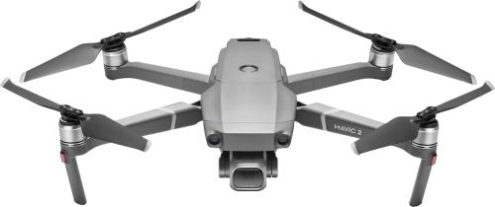
Tilakäynnit ja pienryhmätoiminta
Tuottajien yhteisiä
Tila-kohtaisia

Slide 7
Toiminnan järjestäminen ja arviointi
Ohjausryhmä
Seurantaryhmä
Hanna Hamina, toiminnanjohtaja Suomen Siipikarjaliitto ry
Ari Berg, toiminnanjohtaja Suomen Sikayrittäjät ry
Ina Toppari, toiminnanjohtaja Eläinten terveys ETT ry
Seppo Jaakonmäki, Varsinais-Suomen ELY-keskus
Kati Näsärö, projektipäällikkö Suojaa SiKana –hanke
Kootaan tuottajista ja sidosryhmien edustajista
Hankkeen etenemisen ja vaikuttavuuden arviointi
Kehittämisideat

Slide 8
Tervetuloa mukaan!
Seuraa hankkeen toimintaa
sikayrittajat.fi
suojaasikana_hanke
Suojaa SiKana -hanke

Slide 9
Lisätietoja hankkeesta
Hankejohtaja, toiminnanjohtaja, Suomen Sikayrittäjät ry Ari Berg ari.berg@ariberg.fi puh. 040 566 7328
Toiminnanjohtaja, Suomen Siipikarjaliitto ry Hanna Hamina hanna.hamina@siipi.net puh. 050 573 0773 Projektipäällikkö, eläinlääkäri Kati Näsärö kati.nasaro@fimnet.fi puh. 050 347 2852

